Slide 1

*第六节
第十二章
函数项级数的一致收敛性
及一致收敛级数的基本性质
一、函数项级数的一致收敛性
二、一致收敛级数的基本性质

Slide 2
一、函数项级数的一致收敛性
幂级数在收敛区间上的性质类似于多项式,
但一般函
数项级数则不一定有这么好的特点.
例如, 级数
每项在 [0,1] 上都连续,
其前 n 项之和为
和函数
该和函数在 x＝1 间断.

Slide 3

又如, 函数项级数
因为对任意 x 都有:
所以它的收敛域为(−∞, +∞) ,
但逐项求导后的级数
其一般项不趋于0,
所以对任意 x 都发散 .
问题: 对什么样的函数项级数才有:
逐项连续
和函数连续;
逐项求导 = 和函数求导;
逐项积分 = 和函数积分

Slide 4
定义.
设 S(x) 为
在区间 I 上的和函数,
若对
任意给定的 ε > 0,
都有一个只依赖于ε 的自然数 N ,
使
当n > N 时, 对区间 I 上的一切 x 都有
则称该级数在区间 I 上一致收敛于和函数S(x) .
显然, 在区间 I 上
一致收敛于和函数S(x)
部分和序列
一致收敛于S(x)
余项
一致收敛于 0

Slide 5


几何解释 : (如图)
当n > N 时,
曲线
总位于曲线
之间.

Slide 6
例1.
研究级数
在区间 [0, +∞) 上的收敛性.
解:

Slide 7
余项的绝对值:
因此, 任给 ε > 0,
取自然数
则当n > N 时有
这说明级数在 [0, +∞) 上一致收敛于

Slide 8
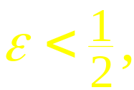
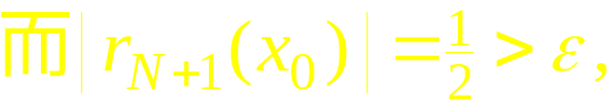
例2.
证明级数
在 [0,1] 上不一致收敛 .
证:
取正数
对无论多么大的正数 N ,
因此级数在 [0, 1] 上不
一致收敛 .

Slide 9
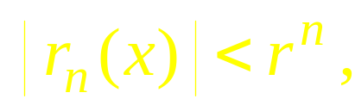
说明:
对任意正数 r < 1,
级数在 [ 0, r ] 上一致收敛 .
事实上, 因为在 [ 0, r ] 上
任给 ε > 0,
欲使
只要
因此取
只要
即级数在 [ 0, r ] 上一致收敛 .

Slide 10
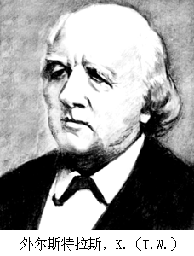

维尔斯特拉斯(Weierstrass) 判别法
用一致收敛定义判别级数的一致收敛性时, 需求出
这往往比较困难.
下面介绍一个较方便的
判别法.
若函数项级数
在区间 I 上满足:
则函数项级数
在区间 I 上一致收敛 .
简介
Notes:
运行时, 点击相片或按钮“简介”, 可显示维尔斯特拉斯的简介, 并自动返回.

Slide 11
证:
由条件2), 根据柯西审敛原理,
当
n > N 时,
对任意正整数 p , 都有
由条件1), 对 x ∈I , 有
故函数项级数
在区间 I 上一致收敛 .
证毕

Slide 12
推论.
若幂级数
的收敛半径 R > 0 ,
则此级
数在 (－R, R ) 内任一闭区间 [ a , b ] 上一致收敛 .
证:
则对[ a , b ] 上的一切 x , 都有
由阿贝尔定理(第三节定理1) 级数
绝对收敛 ,
由维尔斯特拉斯判别法即知推论成立.
证毕
说明: 若幂级数在收敛区间的端点收敛,
则一致收敛
区间可包含此端点.

Slide 13

例3.
证明级数
在(−∞, +∞) 上 一致收敛 .
证:
而级数
收敛,
由维尔斯特拉斯判别法知所给级数
在(−∞, +∞)上 一致收敛 .

Slide 14
说明:
维尔斯特拉斯判别法不仅能判别级数的一致收
敛性,
而且能判别其绝对收敛性.
当不易观察到不等式
可利用导数求
例如, 级数
用求导法可得
已知
收敛,
因此原级数在[ 0, +∞ ) 上一致收敛 .

Slide 15
二、一致收敛级数的基本性质
定理1.
若级数
证:
只需证明
由于

Slide 16
因为级数
一致收敛于S (x) ,
使当 n > N 时, 有
对这样选定的 n ,
从而必存在 δ > 0 ,
从而得
证毕

Slide 17
说明:
(1) 定理1 表明, 对一致收敛的级数,
极限运算与无限
求和运算可交换,
即有
(2) 若函数项级数不一致收敛时, 定理结论不一定成立.
例如, 级数
在区间 [ 0 , 1 ] 上处处收敛,
而其和函数
在 x = 1 处不连续 .

Slide 18
定理2.
若级数
则该级数在 [a, b] 上可逐项积分,
且上式右端级数在 [a, b] 上也一致收敛 .
证: 因为

Slide 19

所以只需证明对任意
一致有
根据级数的一致收敛性,
使当
n > N 时, 有
于是, 当 n > N 时, 对一切
有
因此定理结论正确.
证毕

Slide 20

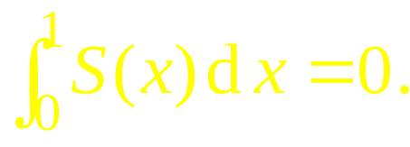
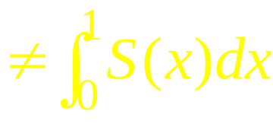

说明:
若级数不一致收敛时, 定理结论不一定成立.
例如, 级数
①
它的部分和
因此级数在 [ 0 , 1 ] 上
收敛于 S (x) = 0 ,
所以
但是
对级数①定理结论不成立的原因:

Slide 21
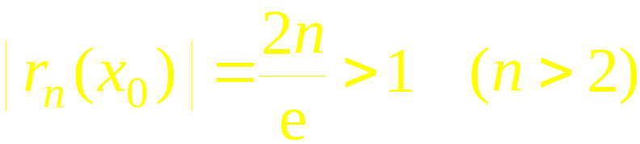
级数①的余项
可见级数①在 [ 0, 1 ] 上不一致收敛 ,
此即定理2 结论
对级数①不成立的原因.
①

Slide 22
定理3.
若级数
且可逐项求导, 即
证:
先证可逐项求导.
根据
定理2

Slide 23

上式两边对 x 求导, 得
再证
根据
定理2
而

Slide 24
说明:
所以
证毕
级数一致收敛并不保证可以逐项求导.
例如, 例3中的级数
在任意区间上都一致收敛,
但求导后的级数
其一般项不趋于 0,
所以对任意 x 都发散 .

Slide 25
例4.
证明函数
对任意 x 有连续导数.
解:
显然所给级数对任意 x 都收敛 ,
且每项都有连续
导数,
而逐项求导后的级数
②
故级数②在 (−∞, +∞)
上一致收敛,
故由定理3可知
再由定理1可知
定理3
定理1
Notes:
运行时, 点击“再由定理1可知”, 或按钮“定理1”,可显示定理1的内容.
点击“故由定理3可知”, 或按钮“定理3”,可显示定理3的内容.

Slide 26



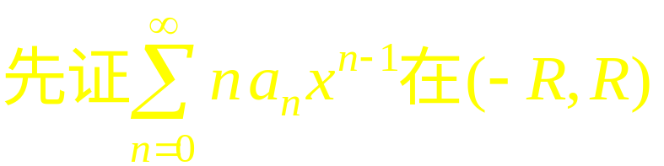
定理4 . 若幂级数
的收敛半径
则其和函
在收敛域上连续,
且在收敛区间内可逐项求导与
逐项求积分,
运算前后收敛半径相同,即
证: • 由维尔斯特拉斯判别法的推论及定理 1, 2 可知
和函数连续、级数逐项可积；
• 级数逐项可导分两步证：
内收敛.

Slide 27
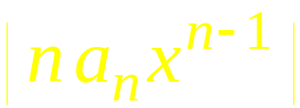
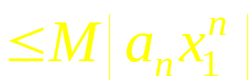
则
由比值审敛法知
因此存在 M > 0 , 使得
由比较审敛法可知
从而在(−R, R)内任一闭区间
上一致收敛,
故原级数
上满足定理3 条件,
定理3

Slide 28
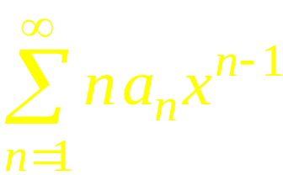


从而可逐项求导,
再由[a, b] 的任意性, 即知
再证
的收敛半径 R′ = R .
前面已证
逐项积分, 得
因逐项积分所得级数的收敛半径不会缩小,
综上所述
证毕
定理3

Slide 29
推论:
幂级数
的和函数 S (x) 在收敛区间
(－R, R ) 内有任意阶导数,
且有
其收敛半径都为 R .
作业
P299 1; 3(2); 4(2), (4), (5)
第七节

Slide 30
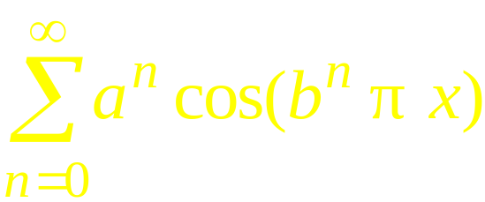
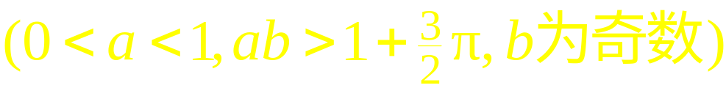
维尔斯特拉斯 (1815 – 1897)
德国数学家.
他的主要贡献是在函数
论及分析学方面.
1854年, 他解决了椭圆
积分的逆转问题,
以后还建立了椭圆函
数的新结构.
他在分析学中建立了实数
理论,引进了极限的 ε – δ 定义,
给出了连续函数的严格
定义及性质,
还构造了一个处处不可微的连续函数:
为分析学的算术化作出了重要贡献 .

